Slide 1
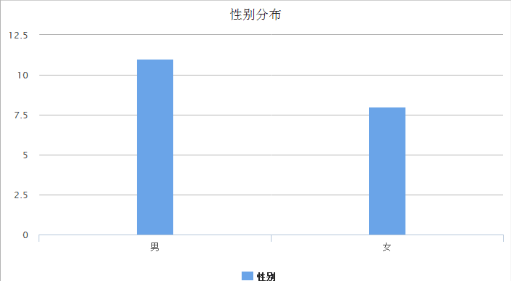
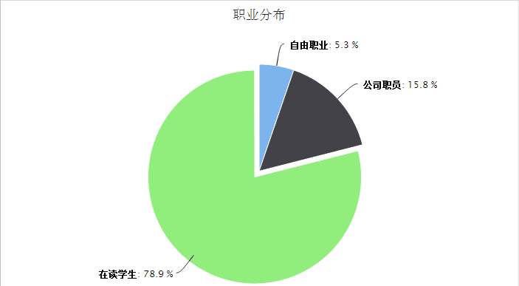
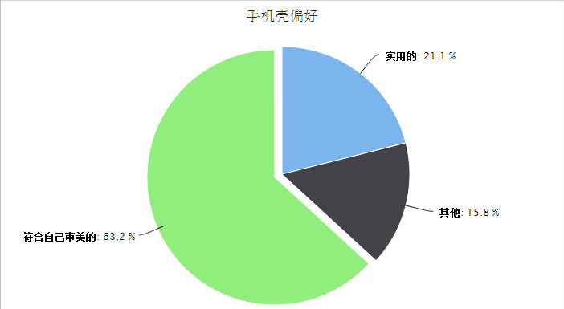
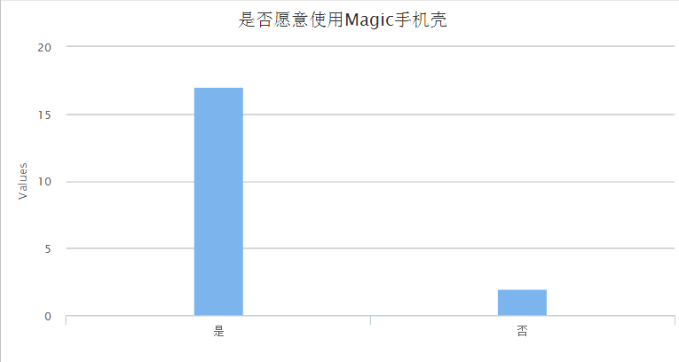
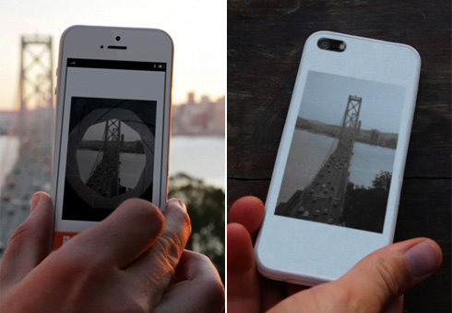



Magic Cover
章许帆 赵玉峰 朱荣鑫
南京大学 软件学院
项目背景
结论
手机已经成为了现代的青年生活的必需品，手机壳已不仅仅是为手机提供保护，也成为了手机的一种装饰。那么问题来了，作为手机的护件，手机用户对于手机壳都有着怎样的期望呢？
我们致力于研发一款神奇的手机壳，它将打破人们对于手机壳的传统认知。人们不必要再去喂了自己喜欢的各种样式购买多个手机壳。同时，我们还希望给用户提供一个全新的天气提醒展现方式。
我们采用访谈以及问卷调查的方式，将手机壳使用频繁的人群定位在年龄18-30岁之间。我们对19个目标用户进行了调查，并进行了数据分析。通过调查发现，很多人使用手机壳的最重要的一个目的就是防摔，因此手机壳的设计需要以防摔为基础，并给用户带来更多的交互体验。
在调查的19个用户目标中，性别和职业分布如图：
我们继续调查了用户当前使用手机壳的原因
在之前的用户调研中，我们发现有17人愿意使用这款Magic Cover。产品的功能设计在用户调研过程中具有较高的欢迎度。对于不愿意使用本产品的，我们进行了进一步的调查，这与用户平时是否使用手机壳有较密切的关系。
我们对产品的预期功能开展进一步的可行性分析调研，并针对不同的方面采用不同的解决方法结合起来，设计出一款优雅的创新手机壳。
结合用户的调查结果，用户对于使用手机过程中手机发烫的现象很是敏感，因此，我们设计的这款手机壳会有较好的吸热降温效果。目前吸热材料主要是电镀涂层，黑铬涂层的吸热效果在涂层材料中效果较好。
因此，对于手机壳的设计，手机壳内部使用黑铬涂层，边缘采用TPU以起到抗摔作用，对于图案的显示，则是使用康宁可弯曲玻璃。
这是一款硬件产品，但也结合了新的人机交互技术。设置新的背壳图案采用传统的交互方式，用户可以通过设定自己拍摄的图片或者相册中的图片，选择制作专属的手机壳图案。
对于图案的显示，为了给用户带来更好的视觉效果，我们采用康宁超薄柔性玻璃，嵌在手机壳内部，以提供
由于传统的APP使用必定需要有一个解锁屏幕进入应用的过程，因此我们的产品使用可以更快一步服务到用户。因此，我们将天气功能集成到手机壳中。用户无需再唤醒屏幕、打开应用，只需要在手机壳上切换图案和天气即可。
事物的分享可以给朋友带来更多的快乐，手机壳图案的分享也不例外。
在这款产品的设计中，我们忠于用户对于手机壳的原始需求，为手机提供了良好的保护，同时也力求给用户更好的使用体验，让你的手机壳可以随心所欲。
对于产品的价格定位，用户对于一般手机壳的接受价格区间在30元以内。考虑到产品设计中所使用到的材料成本和工艺费用，以及现有的相似产品的实际价格，我们将产品的价格定位在300元。
产品预期：由于材料成本的原因，该产品的价格目前并不是很亲民，提供也用户的功能也不是太多。随着相关屏幕以及电镀涂层技术的革新，材料的成本可能会在近几年内有所降低，因而市场前景可以期待。
产品功能
我们设计这款手机壳的宗旨是：防摔为主，好看为辅，更好地服务用户。
产品功能一：防摔
材质上，为了达到防摔的功能，手机壳的周身采用TPU材质，在手机跌落、边角着地时，可以更好地承受冲击，避免摔坏。
产品功能二：换图案
产品功能三：天气 产品功能四：分享
参考
参考产品设计：
[1] popSLATE2, https://igg.me/at/popslate-2-eink-phone-case/x
popSLATE2，这款产品将手机壳是专为iPhone设计的，将手机壳变成了手机的第二个显示屏。采用电子墨水技术实现手机壳洁面的显示。
[2] corning, http://www.corning.com/cn/zh/products/display-glass/products/corning-willow-glass.html
康宁公司是特殊玻璃和陶瓷材料的全球领导厂商。康宁柔性玻璃的薄度、强度和柔性使其具有潜力使显示器“包裹”在设备或结构的外围，并带来沉浸式的观赏体验或安装在非平整的表面上。
[3]YOTAPHONE2, http://www.yotaphone.com/cn-en/
YOTA Phone是世界首款双屏智能手机。这款手机的背部仍然是一个手机屏幕，对于手机壳的设计具有借鉴意义。
[4]手机壳的创意, https://site.douban.com/taobao/widget/notes/14031151/note/295581954/
在设计这款产品时，我们查阅了很多手机壳设计理念相关的资料，了解用户对于手机壳更多的需求与期待。
[5]电子墨水屏, http://mobile.pconline.com.cn/643/6435202.html
这项技术使得屏幕的显示与纸张更为相似，给用户的视觉体验更佳温和。在考虑手机壳图案显示时，我们考虑了使用电子墨水屏作为候选方案，并将其与玻璃现象进行了比较。该技术具有超薄、功耗低等优点。目前，电子墨水屏的应用范围也越来越广泛，Kindle电子书阅读器即是采用该屏幕。
联系我们
更好的手机壳，只为更好的你。
Magic Cover 团队成员：章许帆，赵玉峰，朱荣鑫
如果您对我们的产品设计有其它的需求或者问题，欢迎您告诉我们，我们将竭力为您解答。
有关该产品的更多信息，您可以与我们联系：

